Slide 1

Тема 2. Промышленность ТАССР в годы Великой Отечественной войны

Slide 2
Давайте вспомним, как перестроилась жизнь людей на военный лад. Какие коррективы ввела она в их судьбы?

Slide 3
Почти в 2,2 раза увеличилась валовая продукция промышленности ТАССР за годы войны
1642 рабочие бригады заводов и фабрик Татарстана удостоились звания «фронтовых бригад» за самоотверженный труд во имя Победы
Свыше 6000 наименований оружия, боеприпасов, снаряжения поставляли татарстанцы на фронты Великой Отечественной войны
Около 2000 наименований вещевого снаряжения и обмундирования выпускали рабочие легкой промышленности Предприятия Татарстана каждый рабочий день одевали полк и обували дивизию..
В 1943 году на Шугуровском месторождении ТАССР были получены первые тонны промышленной нефти.

Slide 4
Сегодня мы с вами поработаем над мини- проектами. Для этого мы с вами поделимся на 9 групп по 3-4 человека в каждой. Результаты работы представляются на ватманах.
После защиты мини- проекты составляя часть одного большого проекта будут вывешиваться или закрепляться на стенде.

Slide 5
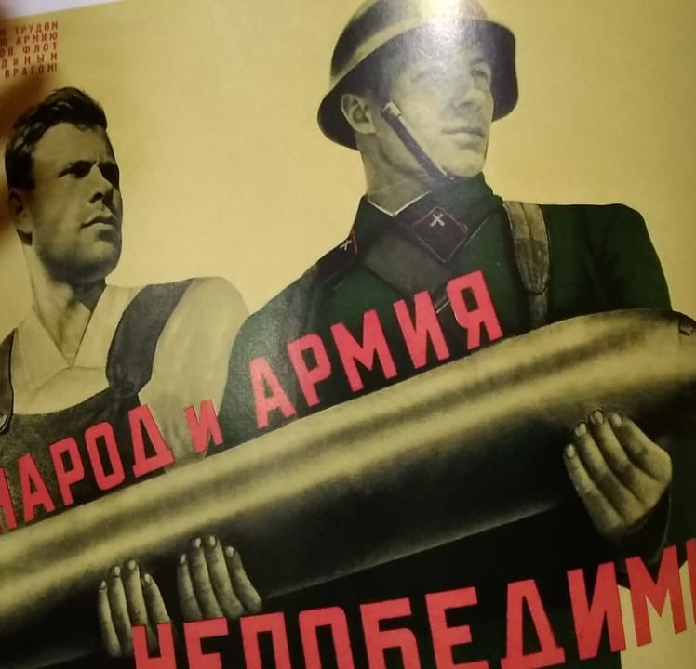

Slide 6
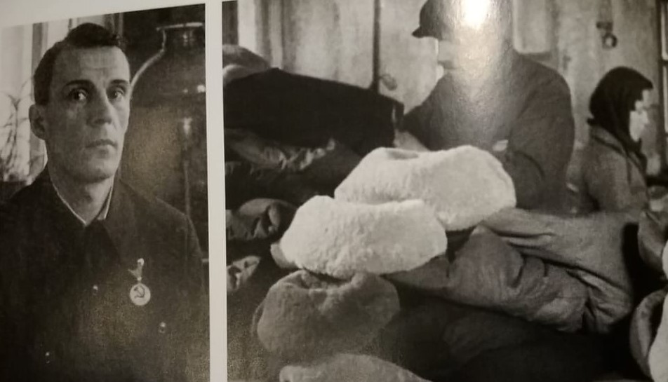

Slide 7
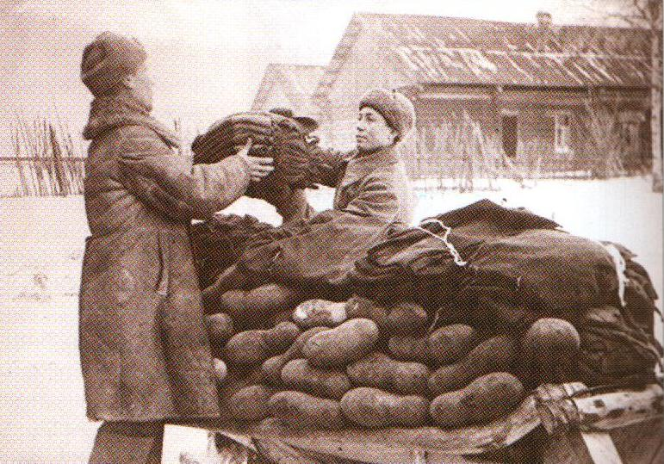
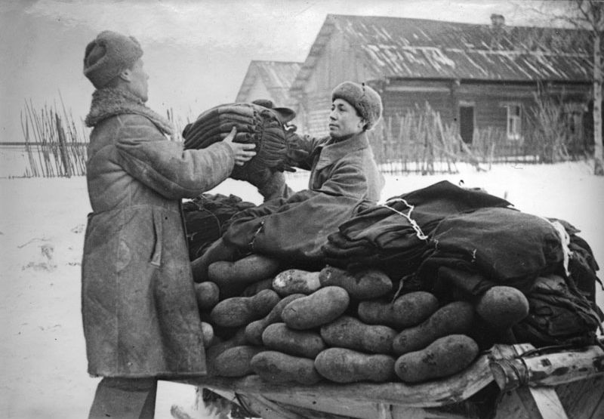
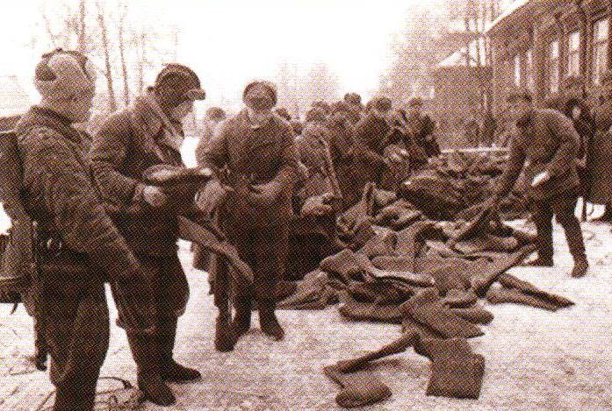
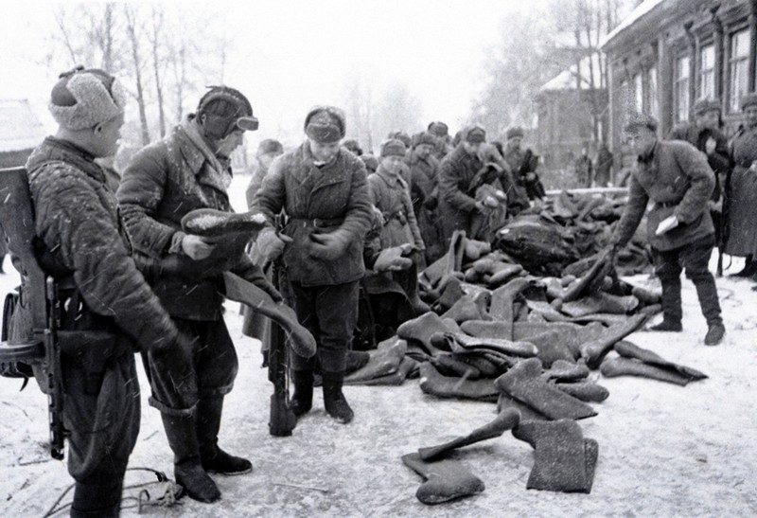
Валенки - фронту!
В 1941 – 1945 гг. рабочие отреставрировали 6000000 пар валенок для фронта
Бойцы получают со склада валенки!

Slide 8
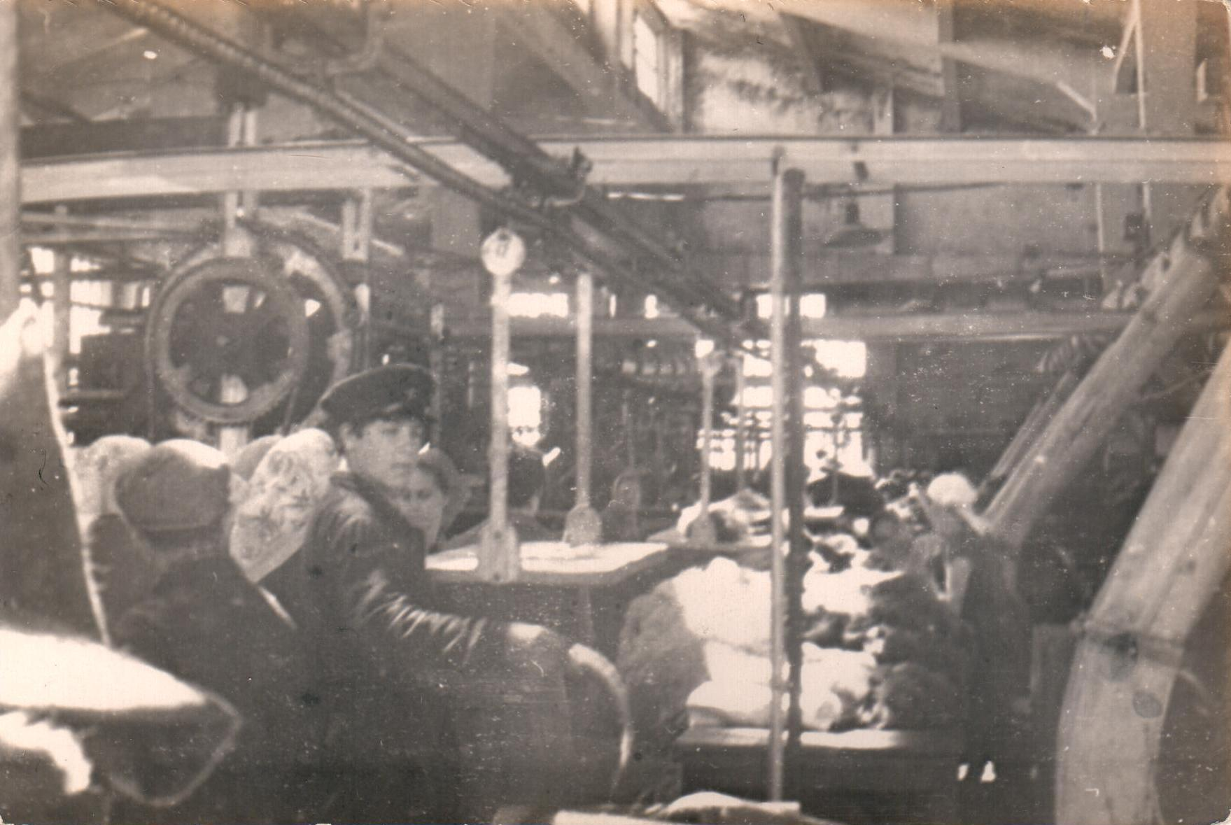
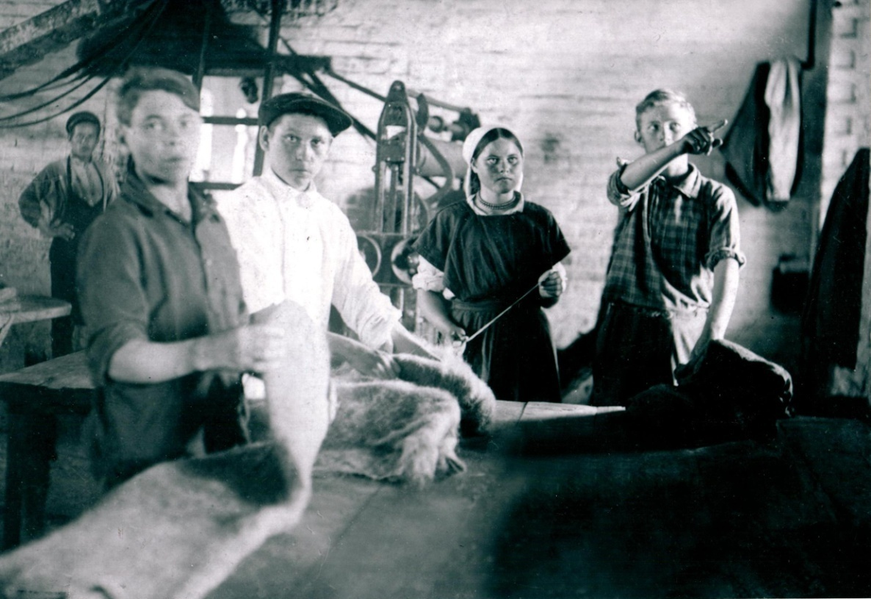
Трудящиеся района внесли большой вклад к победе над фашизмом. Кукморская фабрика валяной обуви за четыре года выпустил 563 тысячи пар валенок. Кроме того, здесь отреставрировали 6 миллионов пар валяной обуви, поступающей с фронтов.

Slide 9
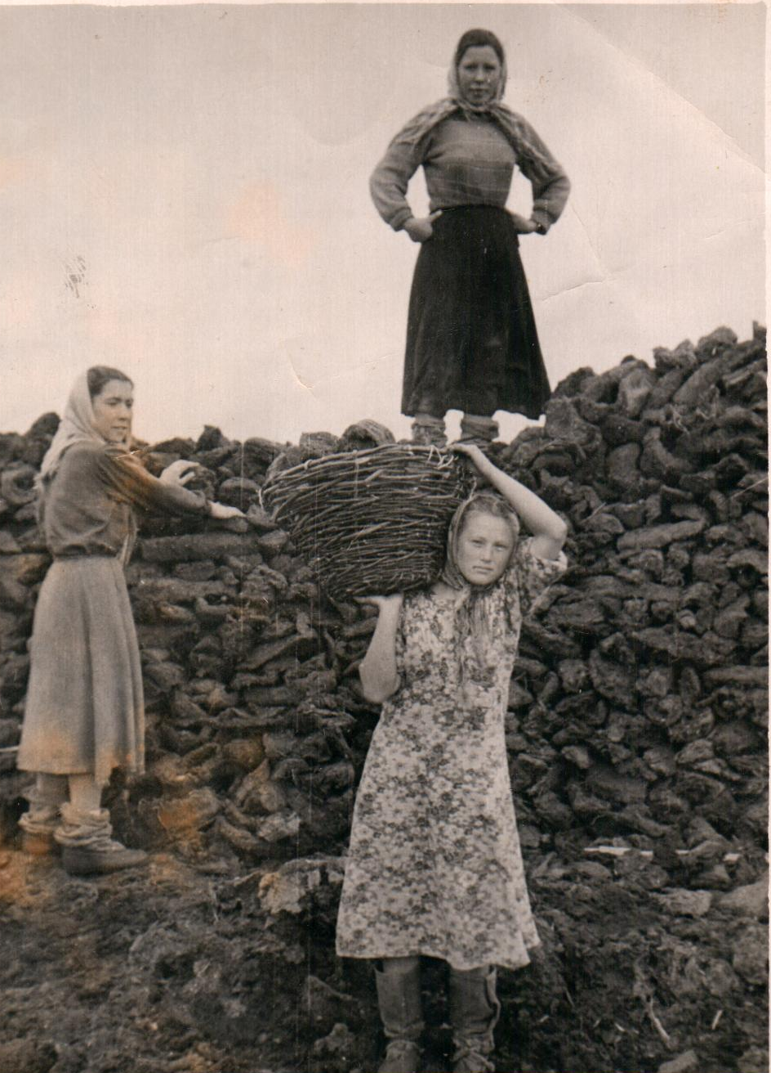
На торфоразработки, как и на заготовку и доставку дров для фабрики, привлекаются также местные рабочие колхозов. Рабочие фабрики, в свою очередь, участвуют в сезонных сельхоз работах этих колхозов.

Slide 10
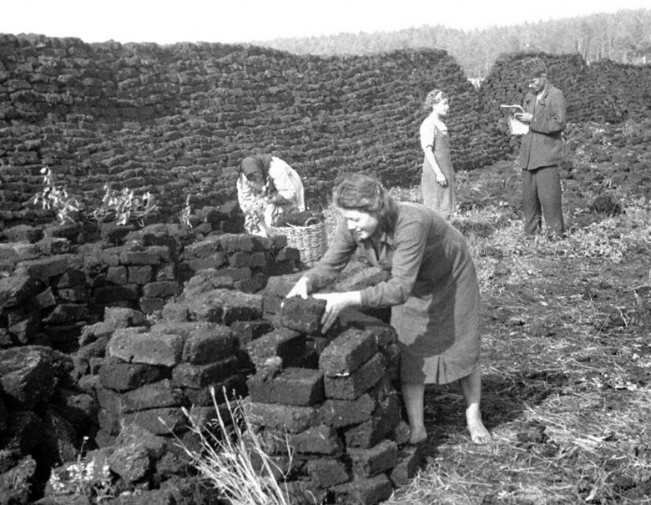
Торфоразработки ведутся на болоте при д.Камышлы, сбор на работы производится в 5.30 утра, и продолжаются 11 часов.
Для собственных нужд рабочих фабрики организуются воскресники - вывозка торфа с Камышлинского болота самими рабочими на своих салазках и тарах.

Slide 11
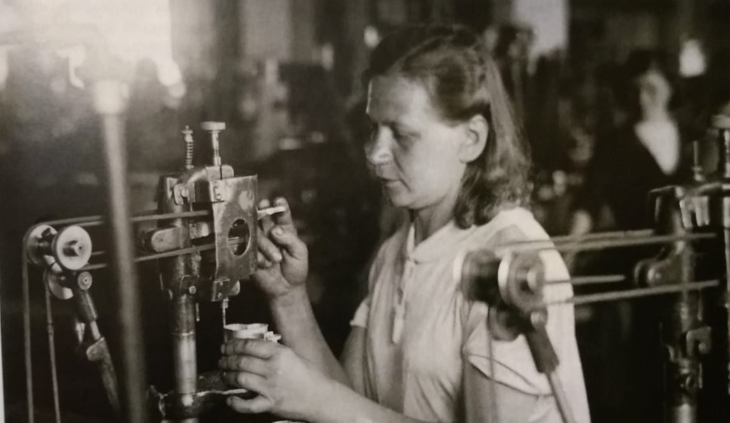

Slide 12


Slide 13
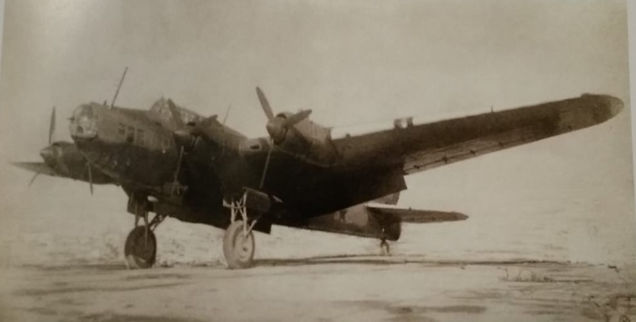
Самолеты Пе-8 с винтомоторной установкой, выпускаемые на заводе №22

Slide 14
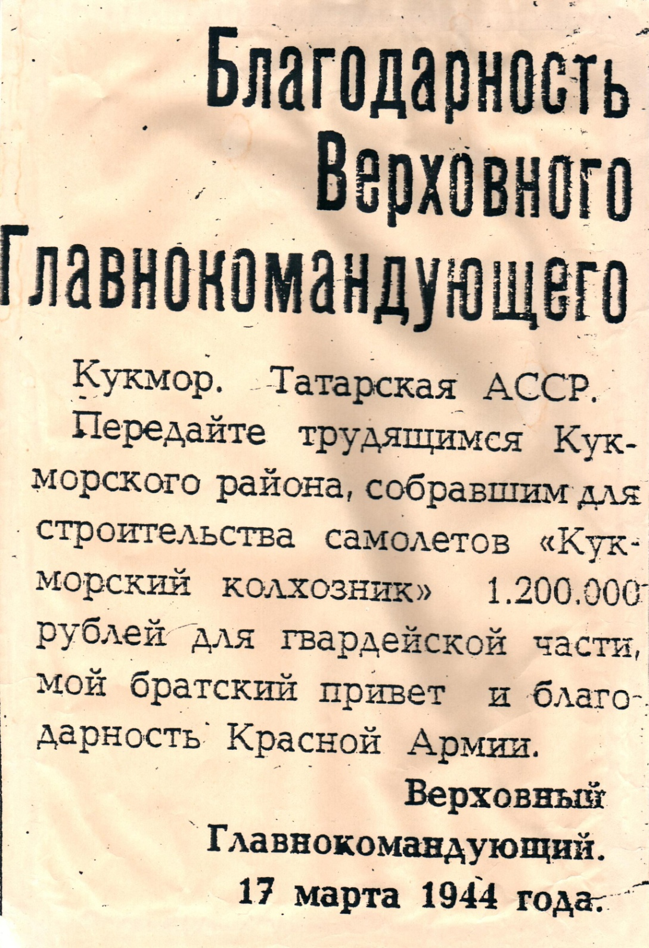

Slide 15
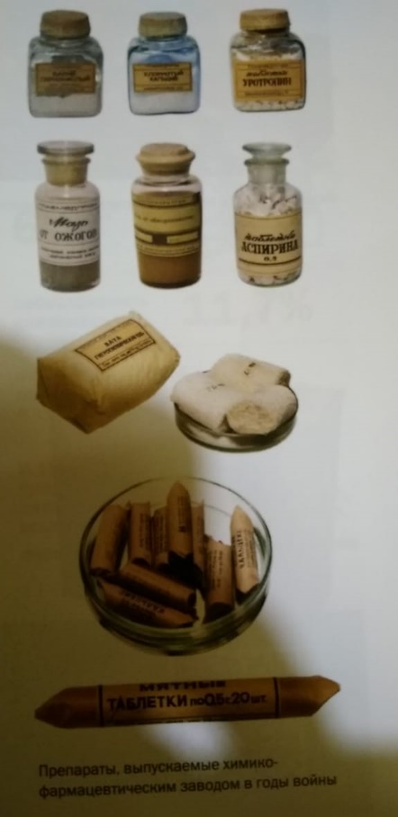
Препараты, выпускаемые в химико-фармацевтическом заводе в годы войны

Slide 16
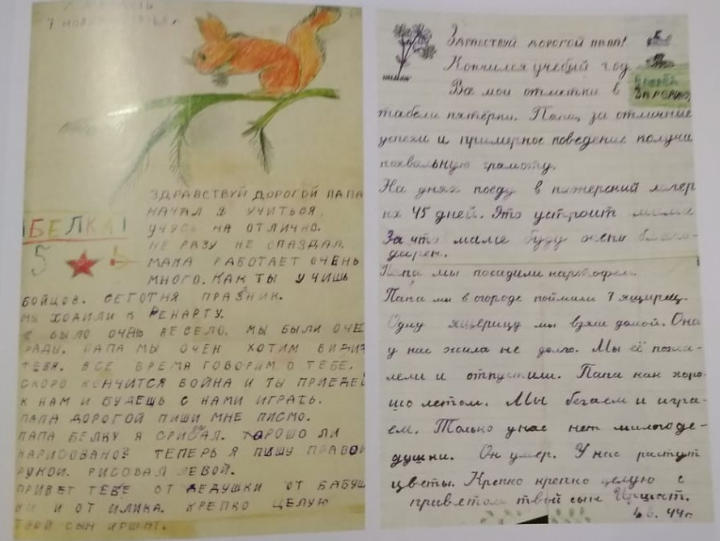

Slide 17
Рефлексия.
Сегодня на уроке я узнал…
Сегодня на уроке я понял…

